Slide 1
p

Slide 2
উ প স্থা প না য়
বুলবুল আহমেদ ট্রেড ইন্সট্রাকটর
সোনারগাঁ পাইলট বালিকা উচ্চ বিদ্যালয়, নারায়নগঞ্জ

Slide 3
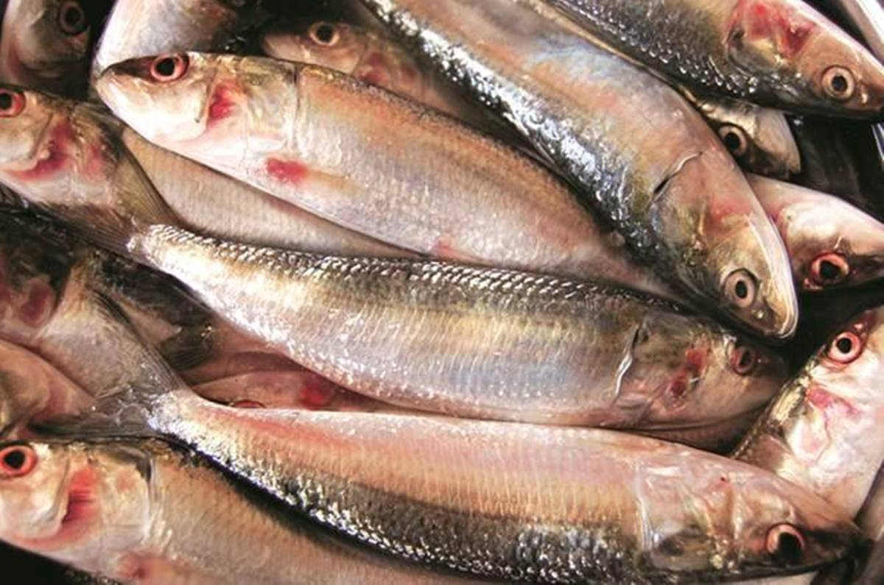

Slide 4
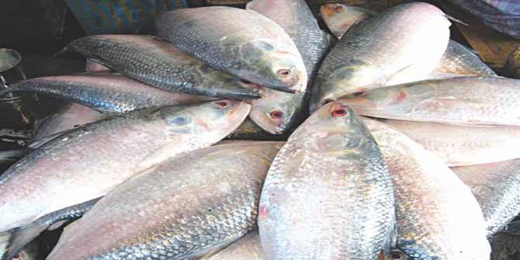

Slide 5
দশম শ্রেণি ফুড প্রসেসিংঅ্যান্ড প্রিজারভেশন তৃতীয় অধ্যায় মাছ

Slide 6
শিক্ষন ফল এই পাঠ শেষে শিক্ষার্থীরা ------ ১)মাছ কি তা বলতে পারবে? 2)মাছ কত প্রকার ও কি কি? ৩)মাছ কিভাবে সংরক্ষণ করে?

Slide 7
মাছঃপানিতে বসবাসকারী শীতল রক্তবিশিষ্ট,মেরুদন্ডী প্রাণী,যা স্বাভাবিকভাবে ফুলকার সাহায্যে শ্বাসকার্য পরিচালনা করে এবং পাখনার সাহায্যে পানিতে চলাফেরা করে । মাছকে প্রধানত দুইভাগে ভাগ করা যায়। ১)ফিন ফিশ কাটাযুক্ত মাছ যেমনঃরুই,কাতলা। 2)শেল ফিশ খোসাযুক্ত-চিংড়ি।

Slide 8
মাছ সংরক্ষণঃ1) শুষ্ককরণ পদ্ধতিতে 2)ফ্রিজিং পদ্ধতিতে 3)টিনজাত পদ্ধতিতে 4)পিকেলিং পদ্ধতিতে 5)স্মোকিং পদ্ধতিতে 6)রাসায়নিক পদ্ধতিতে

Slide 9
একক কাজঃ বিভিন্ন প্রকার মাছের নাম বল

Slide 10
দলীয় কাজঃ মাছ সংরক্ষনের পদ্ধতি আলোচনা

Slide 11
মূল্যায়ণঃ মাছ কি? মাছ কত প্রকার কিকি? মাছ সংরক্ষণের উপায় গুলো কিকি?

Slide 12
বাড়ির কাজঃ মাছের একটি প্রতিবেদন তৈরি কর।

Slide 13
